Slide 1
第8章 中断概念与中断过程
1、中断的概念
中断是指CPU在正常运行期间,由于内部/外部事件或由程序引发的暂停CPU当前工作,而转去执行引起中断事件的服务程序,执行完后,返回断点继续执行程序. 具有随机性。
主程序
中断服务程序
有中断请求
进行处理
断点
继续执行
返回断点

Slide 2
第8章 中断概念与中断过程
2、8086的中断源
能引起中断的因素很多，能发出中断请求的外部设备或内部原因称为中断源。
⑴外部中断
外部中断是由外部设备接口电路发出实时中断请求而引起的
① 非屏蔽中断：NMI，中断类型码为2
当IF被软件（即STI指令）置1时，表明可屏蔽中断被允许，CPU响应可屏蔽中断；
当IF被软件（即CLI指令）清0时，表明可屏蔽中断被禁止，CPU不响应可屏蔽中断。
② 可屏蔽中断：INTR，它受IF标志的影响和控制。
中断类型码=？

Slide 3
第8章 中断概念与中断过程
2、8086的中断源
（2）内部中断
① 除法出错中断（0型中断）
② 单步中断（1型中断）
③ 断点中断（3型中断）
④ 溢出中断（4型中断）：INTO
⑤ 软件中断：中断指令INT n引起的中断。
256级中断中大部分为这类中断,其中有些类型码已被系统软件如BIOS、BASIC和DOS所用,并形成一系列可供用户调用的专用程序。
系统内部中断都不需要CPU发出中断响应信号INTA，也不需要执行中断响应周期。

Slide 4
第8章 中断概念与中断过程
2、8086/8088的中断源类型
软件中断指令
n
中断逻辑
NMI
2
非屏蔽中断请求
溢出中断
4
断点中断
3
中断控
制器
8259A
  可
  屏
  蔽
  中
  断
  请
  求
除法错
0
INTR
1
单步中断
  8086/8088CPU内部逻辑

Slide 5
第8章 中断概念与中断过程
3、中断请求与中断屏蔽
① 中断请求
对于硬件中断，当中断源要求CPU为其服务时，必须先向CPU提出申请，这是通过发出中断请求信号实现的。
NMI 非屏蔽中断请求输入
INTR 可屏蔽中断请求输入
② 中断屏蔽
系统中的大部分中断源是可屏蔽的，称为可屏蔽中断。另外非屏蔽中断。
开中断：指令STI 使IF=1 CPU允许中断
关中断：指令CLI 使IF=0 CPU禁止中断

Slide 6
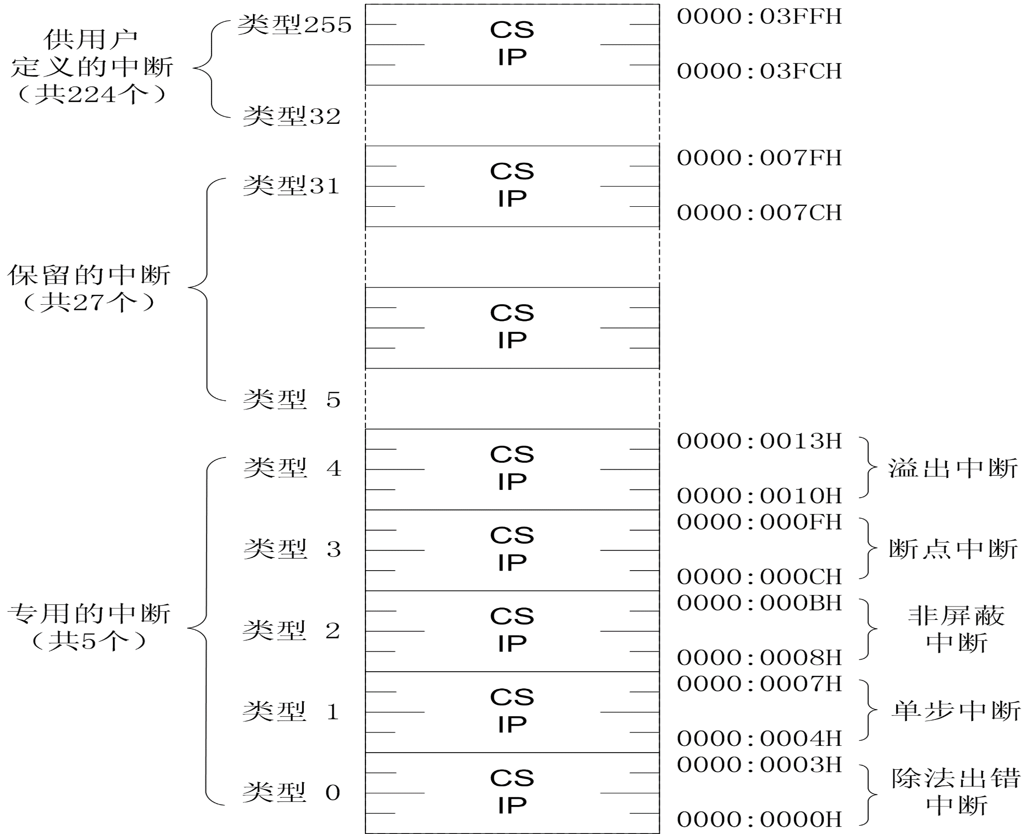
第8章 中断概念与中断过程
4、中断向量表
①中断类型码
每一个中断源都被指定了一个编号,0~255
②中断服务程序
入口地址：CS:IP
如：3600H:2000H
③中断向(失)量表
保存256个中断服务程序的入口地址的表格
00000H~003FFH 1KB
IP 是低字，存于低地址
CS是高字，存于高地址
④中断向量：中断服务程序的入口地址在中断向量表的位置。中断向量=
中断类型码 * 4

Slide 7
第8章 中断概念与中断过程
4、中断向量表
【例】某外设的中断类型码为44H，中断服务程序的入口地址ADINT,其值为3600H:2000H。
①中断向量表
中断向量=类型码*4 0000H:0110H 偏移量
=44H*4 0000H:0111H IP
=01000100B*4 0000H:0112H 代码段
=0110H 0000H:0113H CS
②向量表设置程序(将入口地址 填入 中断向量表)—方法一
SETTAB:MOV AX,0000H MOV AX,2000H
MOV DS,AX MOV [BX],AX
MOV BX,0110H MOV AX,3600H
;0000H:0110H MOV [BX+2],AX
00H
20H
00H
36H

Slide 8
第8章 中断概念与中断过程
4、中断向量表
②向量表设置程序—方法二
N EQU 44H
SETTAB:MOV AX,0000H
MOV DS,AX
MOV BX,N*4
MOV AX,OFFSET ADINT
MOV [BX],AX
MOV AX,SEG ADINT
MOV [BX+2],AX
②向量表设置程序—方法三
SETTAB:MOV AX,SEG ADINT
MOV DS,AX
MOV DX,OFFSET ADINT
MOV AL,N ;中断类型号
MOV AH,25H ;25H号功能
INT 21H ;DOS功能调用
中断服务程序
ADINT:
…….
…….
IRET
OFFSET
ADINT
SEG
ADINT
参见P266,P267,P268例题

Slide 9
第8章 中断概念与中断过程
5、中断服务程序
①中断服务程序就是为完成中断源所期望的功能而编写的程序。
②中断服务程序的结构：
ADINT: ；入口地址
PUSH DS
PUSH …
…… ; 保护现场
STI ; 开中断,允许多级中断
中断服务功能程序
(如:完成一次AD通道的转换)
CLI ；关中断
POP …
POP DS ; 恢复现场
STI ; 开中断，允许多级中断
IRET ；返回主程序，等待再次中断

Slide 10
第8章 中断概念与中断过程
6、中断的优先权
8086/8088中各类中断的优先权按从高到低的排列顺序为：
除法出错中断
软中断指令INT n
溢出中断
断点中断
非屏蔽中断NMI
可屏蔽中断INTR
单步中断

Slide 11
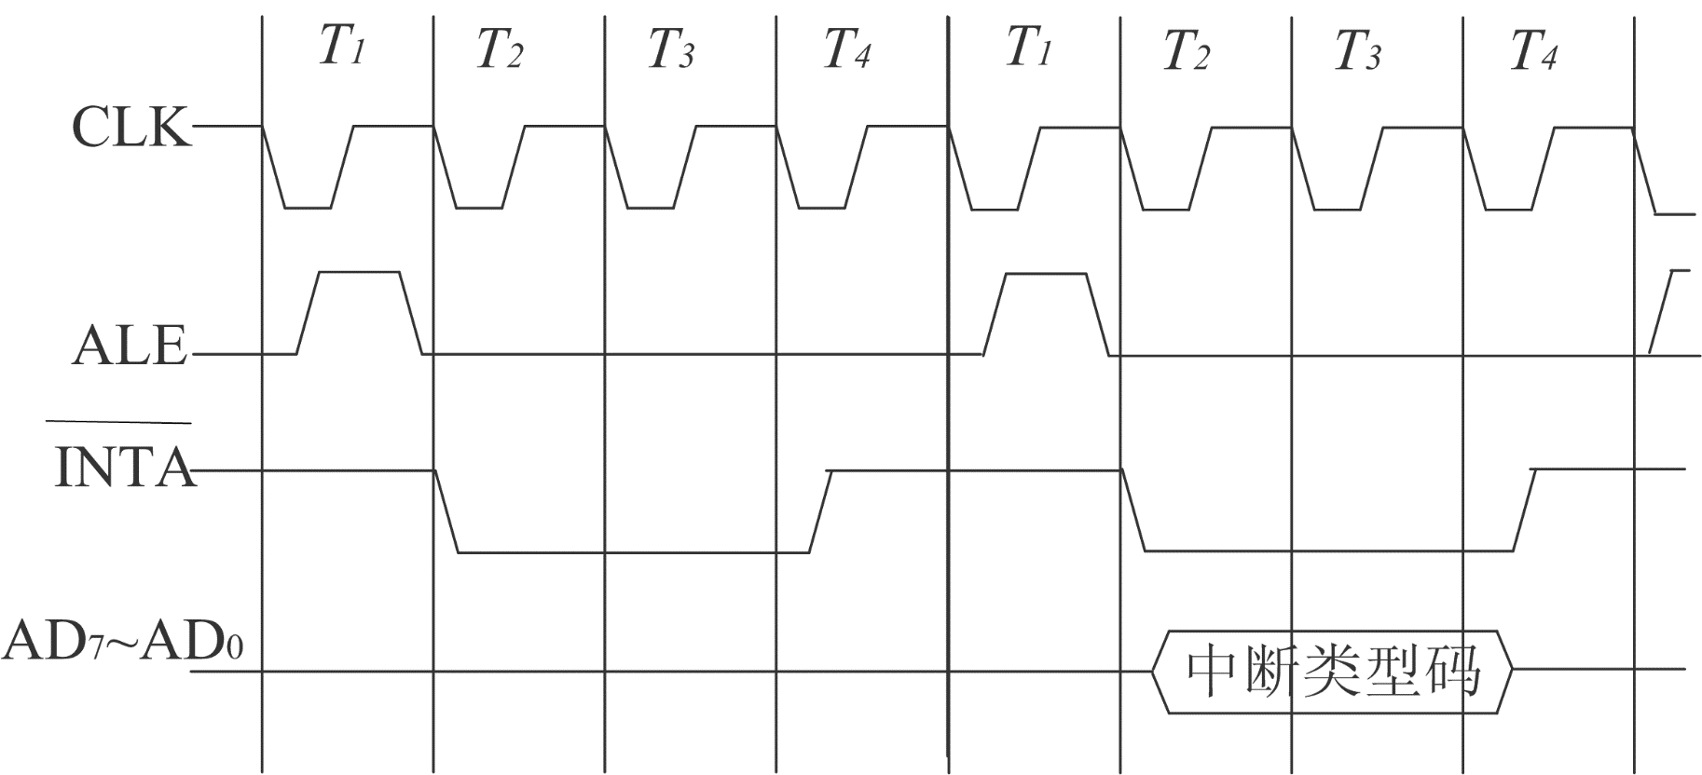
第8章 中断概念与中断过程
7、中断的响应周期
①CPU启动第一个INTA周期：表示CPU已响应此中断
②CPU启动第二个INTA周期：中断源提供中断类型码

Slide 12
第8章 中断概念与中断过程
③中断处理
8、中断的响应
与处理过程
取指令
①中断查询
CPU执行完指令，按序检查是否有中断及中断请求。
②中断响应
获取中断类型码，计算中断向量，查表得中断服务程序的入口地址，转去执行之。
③中断处理
中断隐操作、保护断点
保护现场、中断服务
④中断返回
恢复现场
IRET指令 恢复断点
返回主程序
FLAG入栈
执行指令
①中断查询
TEMP←TF
TF=TF=0
执行完
否?
N
CS、IP入栈
②中断响应
计算向量表地址
Y
内部中
断?
Y
中断类型码n
高字→CS
低字→IP
N
转入中断服务程序
NMI
?
Y
中断类型码2
NMI?
Y
N
N
INTR
?
Y
IF=1?
Y
中断响应，
读回类型码
TEMP=
1?
Y
N
N
N
执行中断
服务程序
TF=1
?
Y
中断类型码1
N
恢复CS和IP
恢复FLAGS
IRET指令的操作
④中断返回
返回被中断
的程序

Slide 13
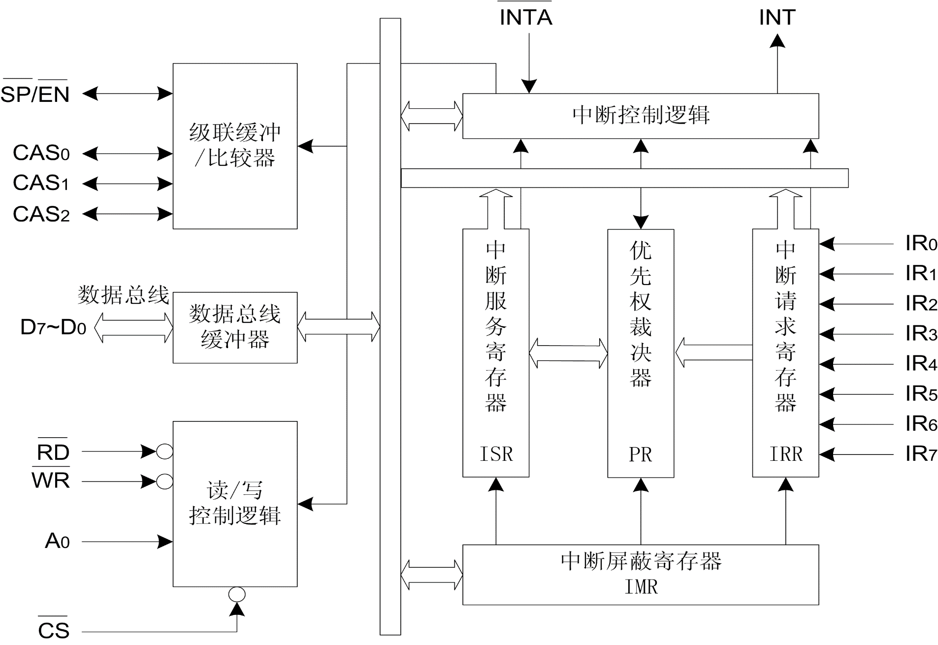
第8章 中断控制器8259
1、8259的内部结构
①数据总线缓冲器
②读/写控制逻辑
RD、WR、CS
A0=0偶端口,A0=1奇端口
③中断请求IRR
保持中断源IR0~IR7的请求状态，有请求的位=1
④中断屏蔽IMR
通过软件设置对中断请求的屏蔽要屏蔽的位=1
⑤中断服务ISR
保存当前处理的中断源
IS_{n}=1,正在处理
⑥优先权裁决器PR
选择优先级最高的中断请求到中断服务ISR
⑦中断控制逻辑
⑧级联缓冲/比较器：多片级联缓冲及级联总线

Slide 14
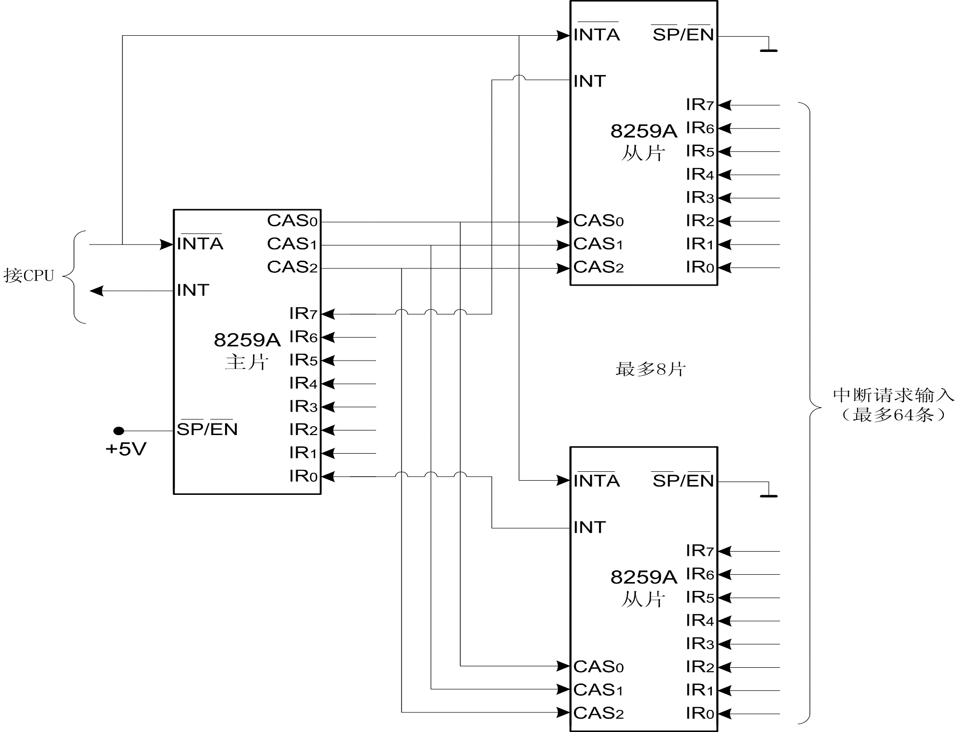
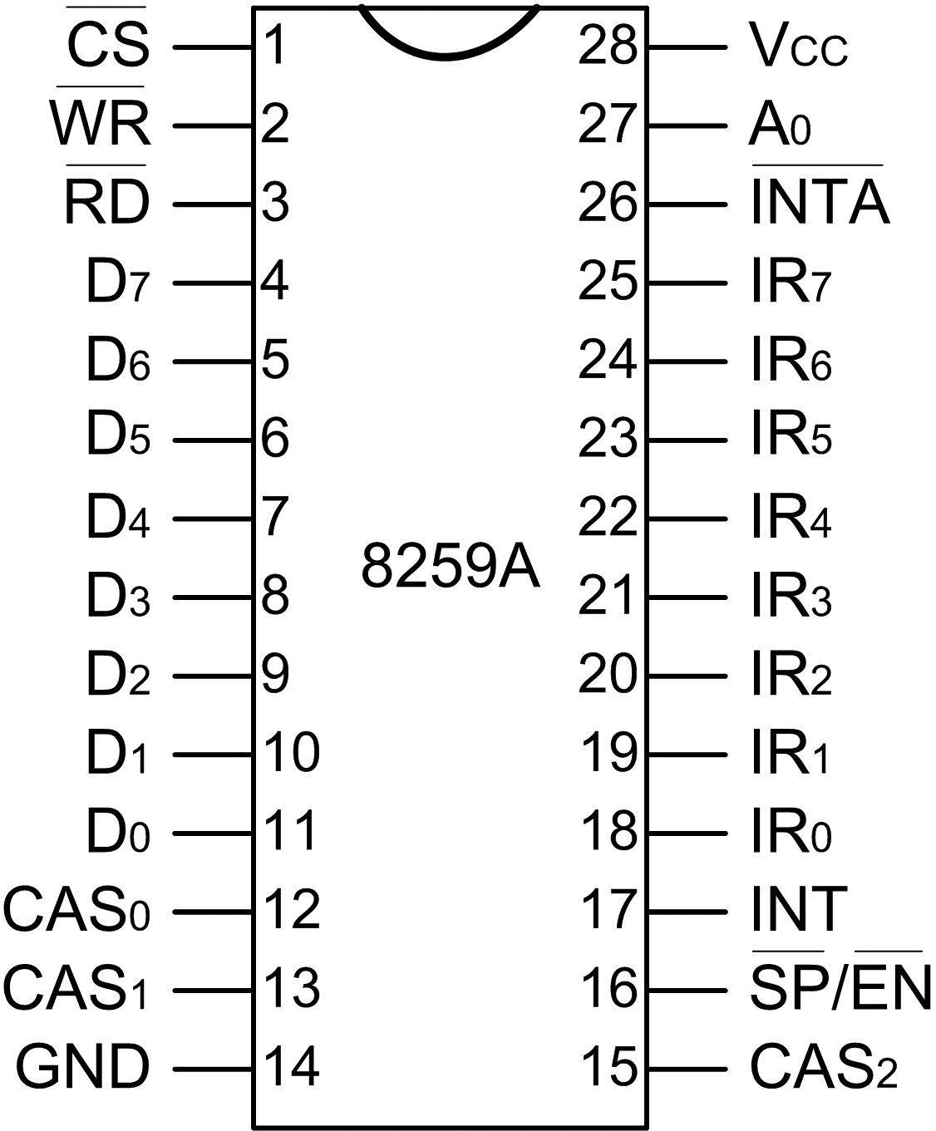
第8章 中断控制器8259
2、多片8259级联（主片—从片）

Slide 15
第8章 中断控制器8259
3、8259的编程
8259A共有4个初始化命令字ICW，3个操作命令字OCW。
A₀=0时，偶地址端口: ICW1 OCW2 OCW3
A₀=1时，寄地址端口: ICW2 ICW3 ICW4 OCW1
⑴初始化命令字
由初始化程序设定的，在整个系统工作过程中保持不变。
① ICW₁---芯片控制初始化命令字
D₇～D₅：8086/8088不用这三位。000
D₄=1，特征位，表示是ICW₁，OCW₂和OCW₃
D₃为LTIM，用于设定中断请求信号的IR₀～IR₇触发方式
若LTIM=0，边沿触发 ；若LTIM=1，电平触发
D₂=0为ADI，8086/8088系统不用这一位。
D₁为SNGL，是否与其它8259A级联。
D₀为IC₄，指出本片8259A初始化时是否需要写入ICW₄。

Slide 16
第8章 中断控制器8259
3、8259的编程
⑴初始化命令字
②ICW2----中断类型码初始化
ICW₂是设置中断类型码的初始化命令字，
ICW₂的高5位D₇～D₃用于IR₀～IR₇所对应的中断类型码的高5位，
中断类型码的低3位由8259A硬件自动产生。
【例】若：8个中断源的中断类型码为40H~47H
则：ICW2 01000 XXXB

Slide 17
第8章 中断控制器8259
3、8259的编程
⑴初始化命令字
③ICW3----主片/从片初始化（级联方案）
对于主片，ICW₃规定，哪一个IR管脚接有从片，其对应位就设置为“1”。否则，对应位设置为“0”。
对于从片，D₂～D₀这3位用于表示从片INT输出端接到主片的哪一个IR管脚，用三位编码表示主片的管脚。

Slide 18
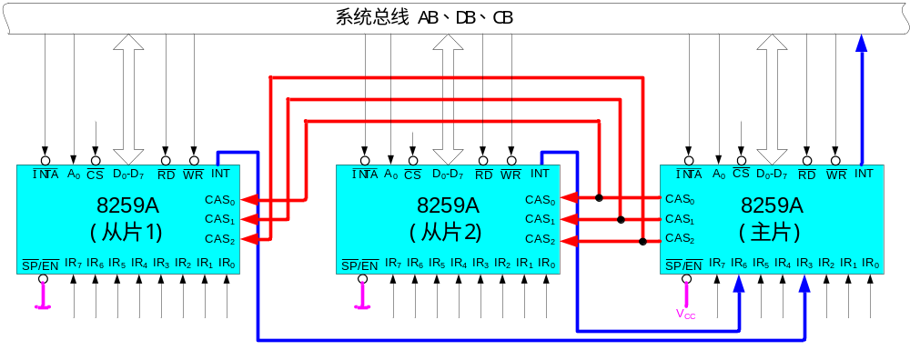
第8章 中断控制器8259
3、8259的编程
⑴初始化命令字
③ICW3----主片/从片初始化（级联方案）
主片初始化： ICW3 01001000 B
从片1初始化： ICW3 00000011 B
从片2初始化： ICW3 00000110 B

Slide 19
第8章 中断控制器8259
3、8259的编程
⑴初始化命令字
④ICW4----芯片控制初始化命令字（续）
D7~D5:标志位，恒为零
D₄：SFNM 嵌套方式 0-全嵌套 1-特殊的全嵌套
D₃：BUF 缓冲方式 0-缓冲（主片） 1-有缓冲
D₂：M/S 主片/从片选择
D₁：AEOI 自动结束中断方式
    0：不自动清除ISR
    1：CPU响应中断后，自动清除ISR
D₀：μPM 微处理器类型
    0：8080/8085/Z80 1：8086/8088

Slide 20


第8章 中断控制器8259
3、8259的编程
【例】某8086系统中使用一片8259，其端口地址为2B0H、2B1H，其8个中断源的中断类型码为40H～47H。将ADC0809的转换结束信号EOC作为中断请求接IR4，可采用电平触发。采用自动结束中断方式。
D₀~D₇
D₀~D₇
IR₀
8253OUT
M/IO
G2A
A8
A0
A₀
IR₄
ADEOC
A6
G2B
INTR
INT
INTA
INTA
IR₇
A9
IOR
RD
A7
G1
IOW
WR
8259A
A5
C
A4
B
Y6
CS
CAS₀
A3
A
1010110XX0=2B0H 偶端口
1010110XX1=2B1H 奇端口
CAS₁
级联
总线
CAS₂

Slide 21
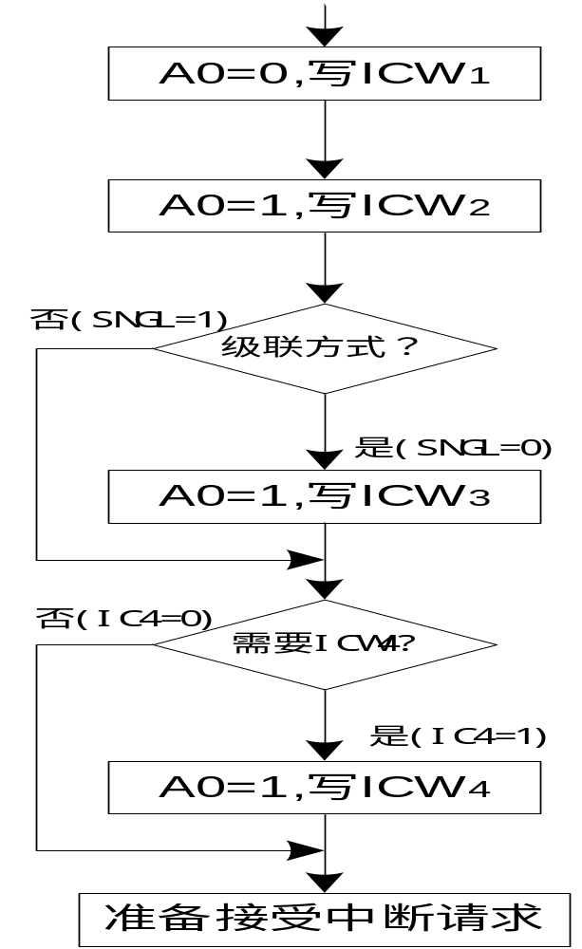
第8章 中断控制器8259
3、8259的编程
⑤8259的初始化流程
解：按要求确定初始化命令字
ICW₁： 0 0 0 1 1 0 1 1 B=1BH
ICW₂： 0 1 0 0 0 0 0 0 B=40H
无ICW₃
ICW₄： 0 0 0 0 0 0 1 1 B=03H
初始化程序段：
INIT8259:
MOV DX，2B0H ；DX指向偶端口
MOV AL，1BH ；
OUT DX，AL ；写入ICW₁
MOV DX，2B1H ；DX指向奇端口
MOV AL，40H ；IR4为44H
OUT DX，AL ；写入ICW₂
MOV AL，03H ；
OUT DX，AL ；写入ICW₄

Slide 22
第8章 中断控制器8259
3、8259的编程
⑵操作命令字
在程序里可随时改变8259A的工作方式，次序可以随意。
①OCW1----中断屏蔽字IMR
A₀
D₇ D₆ D₅ D₄ D₃ D₂ D₁ D₀
1
M₇
M₆
M₅
M₄
M₃
M₂
M₁
M₀
某一位为“1”时，对应该位的中断请求受到屏蔽。
如：OCW1=11101110B=0EEH,
则IR0（8253OUT）、IR4（ADEOC）的中断请求被允许.
IMR8259:
MOV DX,2B1H ; 奇端口
MOV AL,0EEH ;中断屏蔽字IMR
OUT DX,AL ;允许IR0、IR4，屏蔽其它中断请求

Slide 23
第8章 中断控制器8259
3、8259的编程
⑵操作命令字
②OCW₂ 设置优先级循环方式和中断结束方式
A₀
D₇ D₆ D₅ D₄ D₃ D₂ D₁ D₀
0
R
SL
EOI
0
0
L₂
L₁
L₀
对A₀=0端口,写入D₄D₃=00的数据，表示是OCW₂
R:表示是否循环；“1”表示循环; “0”表示非循环.
SL:表示L₂~L₀是否有效；L2~L0指出哪个优先级最低
EOI:中断结束命令位。将L2~L0指出那个ISn复位.
A₀
D₇ D₆ D₅ D₄ D₃ D₂ D₁ D₀
如：
0
0
0
0
0
0
0
0
0
SETPRI: MOV DX,2B0H ; 偶端口
MOV AL,00000000B ; 固定优先级，OCW2
OUT DX,AL ; 设置OCW2

Slide 24
第8章 中断控制器8259
3、8259的编程
⑵操作命令字
③OCW₃
功能：设置和撤销特殊屏蔽方式;
设置中断查询方式;
设置8259A内部寄存器的读出命令.
A₀
D₇ D₆ D₅ D₄ D₃ D₂ D₁ D₀
0
0
ESMM
SMM
0
1
P
RR
RIS
对A₀=0偶端口写入D₄ D₃=01的数据，表示是OCW₃
=1,允许
=1,设置
RIS=1,读ISR寄存器的内容
ESMM
SMM
RR=1
=0,不允许
=0,撤销
RIS=0,读IRR寄存器的内容

Slide 25
第8章 中断控制器8259
4、8259的工作方式讨论
⑴中断屏蔽方式
① 普通的中断屏蔽方式
OCW₁是中断屏蔽操作命令字。当某位被写“1”时，表示对该位的中断请求进行屏蔽。在这种情况下，优先权低的中断请求不能打断优先权高的中断服务。
OCW₃的ESMM=0，是设定为普通屏蔽方式。
② 特殊的中断屏蔽方式
无论CPU是否正在处理较高级的中断，都允许另外一些优先权更低的中断源申请中断。
特殊 设OCW₃的ESMM=1、SMM=1

Slide 26
第8章 中断控制器8259
4、8259的工作方式讨论
⑵中断嵌套方式
① 普通全嵌套方式
8个中断源的优先级是固定的，即IR₀最高，其次是IR₁，依次排列，IR₇为级别最低的中断请求。这种方式下，低级或同级中断请求，不能打断高级的中断服务。
ICW₄中，使SFNM=0，普通全嵌套方式。
② 特殊全嵌套方式
对主片而言，能实现同级中断嵌套。
对从片而言，优先级要高于正在处理的中断才能实现嵌套。
ICW₄中，SFNM=1

Slide 27
第8章 中断控制器8259
③关于中断全嵌套方式应用
IR3中断处理程序
初始化
IR2中断处理程序
开中断
IR2中断请求
IR3中断请求
开中断
开中断
关中断
中断结束命令
关中断
中断结束命令
开中断
开中断

Slide 28
第8章 中断控制器8259
4、8259的工作方式讨论
⑶设置优先级的方法
① 固定优先级
当OCW₂中的R=0时，从高级到低级的中断请求依次为IR₀～IR₇。
② 循环优先级----动态变化
优先权循环分为两种不同形式：
优先级自动循环方式：初始化时，自动是IR₀～IR₇以后则按循环方式工作。
优先级特殊循环方式：初始化时，并不自动安排中断源的优先级，OCW₂的L₂～L₀三位编码指定一个最低优先级，以后则按循环方式工作。

Slide 29
第8章 中断控制器8259
4、8259的工作方式讨论
⑷中断结束方式
是否结束，是否ISR复位为标志。
① 中断结束命令
要想结束中断，必须在中断服务程序发结束命令EOI。OCW₂的EOI位为“1”。
② 自动中断结束命令
ICW₄中设置AEOI=1来实现的。
是在响应中断的第二个INTA期间就使8259A自动复位ISR中的对应位。

Slide 30
第8章 中断控制器8259
4、8259的工作方式讨论
(5)连接系统总线方式
①非缓冲方式
用ICW₄的BUF=0来设置的，它适用于单片8259A级联情况。
② 缓冲方式
当8259A被应用在一个大系统中，通过总线驱动器与数据总线相连，这就是缓冲方式
用ICW₄的BUF=1来设置的，它适用于多片8259A级联情况。

Slide 31
CPU与外设间数据传送方式
第8章 中断控制器8259
5、8259的应用实例
；数据初始化
；设置中断向量表
SETTAB: ….
；初始化8259
INIT8259: ….
；中断屏蔽字
IMR8259: ….
；固定优先级
SETPRI: ….
…..
HLT
；中断服务程序
ADINT:
……
……
IRET
DATA SEGMENT
….
DATA ENDS
STACK SEGMENT
….
STACK ENDS
CODE SEGMENT
ASSUME DS:DATA;SS:STACK
CS:CODE
START: MOV AX,DATA
MOV DS,AX
….
….
CODE ENDS
END START

